Slide 1






Module hygiène
Les antibiotiques, quand il faut, comme il faut, gardons le cap !

Slide 2
Module Hygiène
Partie 1 : Nettoyage et désinfection du bâtiment au vide sanitaire – 1/2
  Etapes incontournables du N&D du bâtiment
    Les étapes-clés du N&D
    Je définis un plan de N&D (Fiche ITAVI n°8)
    Je contrôle l’efficacité des opération de N&D de mon site de production (Fiche ITAVI n°9)

Slide 3

Nettoyage et désinfection au vide sanitaire

Slide 4
Les étapes incontournables du nettoyage et de la désinfection du bâtiment
Nettoyage et désinfection au vide sanitaire

Slide 5
Les étapes CLES du temps
de nettoyage-désinfection
Au Préalable
Avant de se lancer dans le nettoyage à grande eau, certaines étapes sont indispensables en amont:
Sortie des cadavres du congélateur et passage de l’équarrisseur
Vidange des chaînes d’alimentation
Vidange des canalisations
Evacuation des crottes
Protection du matériel électrique (isolation)
Préparation de son Equipement de Protection Individuel (EPI)

Slide 6
Les étapes CLES du temps
de nettoyage-désinfection
Au Préalable
Enlever le matériel amovible
Les nids, cloisons du nid, et le petit matériel seront lavés à part
  SOIT PAR TREMPAGE dans un grand bac
  SOIT VIA L’UTILISATION D’UNE MACHINE A LAVER LES NIDS

Slide 7
Les étapes CLES du temps
de nettoyage-désinfection
Détersion
Détergence
Désinfection
Détrempage
4 étapes clés !
Notes:
-
-
-
-

Slide 8
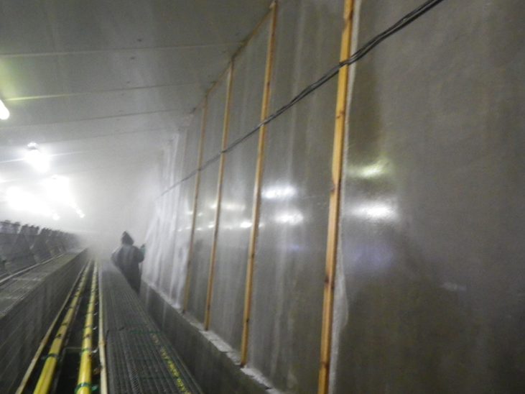

Les étapes CLES du N&D
Détersion
Détrempage
Désinfection
Détergence
Objectif: mouiller, décoller les poussières, hydrater les dépôts de matière organique séchés pour faciliter leur décollement, dégrossir l’étape de nettoyage.
Trop de pression: propulsion de matière organique dans le bâtiment !
Apport massif d’eau sans pression

Slide 9
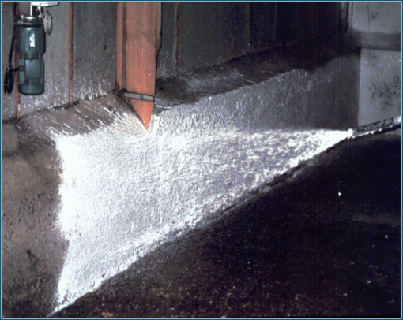

Les étapes CLES du N&D
Détersion
Détrempage
Désinfection
Détergence
Objectif : améliorer le nettoyage, pénétration des fissures, cassure de la matière organique
Mousse alcaline = effet visuel, accrochage, pénétration
Ne pas laisser sécher!
Pas de mousse ruisselante (qualité du produit)
0,2 à 0,3 L de solution /m2

Slide 10
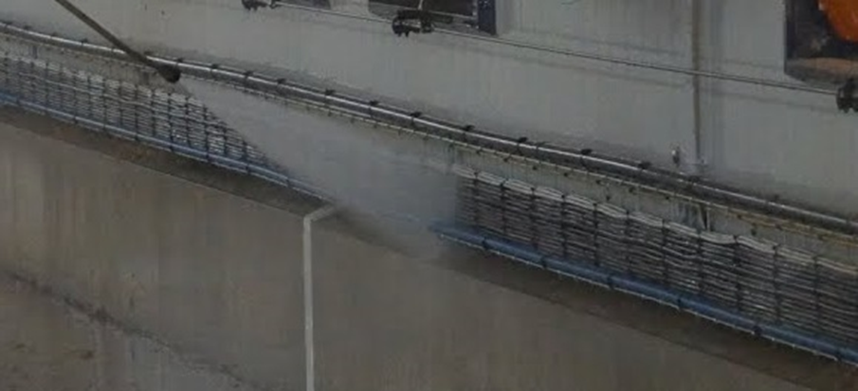
Les étapes CLES du N&D
Détersion
Détrempage
Désinfection
Détergence
Objectif: LAVER à la pompe haute pression, évacuer le biofilm et préparer la désinfection
Avoir un bon débit pour faciliter et améliorer la qualité du nettoyage :
Idéalement, être sur un débit de 30 L/mn ou plus

Slide 11
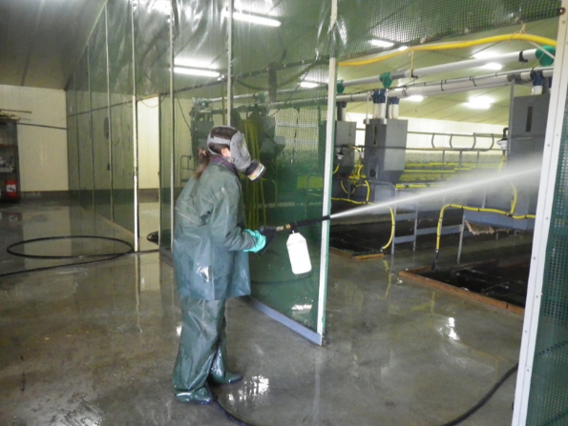
Les étapes CLES du N&D
Détersion
Détrempage
Désinfection
Détergence
Objectif: détruire la flore microbienne pathogène et abaisser le niveau de la flore saprophyte
Volumes, doses, homologation et température d’utilisation, choix du produit
Bien se référer aux recommandations du fabricant sur l’étiquette
0,3 L de solution /m2

Slide 12
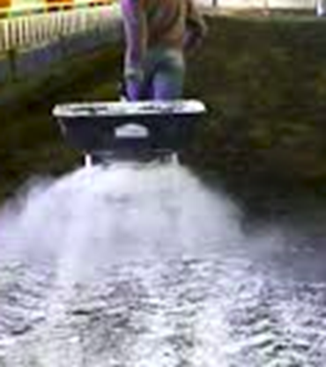
Les étapes CLES du N&D
Détersion
Détrempage
Désinfection
Des sols
Détergence
Objectif: désinfecter les abords, surfaces de stationnement des véhicules, sorties de fosses, sols bétonnés
Interne :
  solution désinfectante
Externe :
  application de soude caustique en solution aqueuse à 2 % (1 litre/3 m²)
  ou en paillettes: 50 kg/1000 m²
  ou application de chaux (450 kg/1000 m²)

Slide 13
Les étapes CLES du N&D
Détersion
Détrempage
Détergence
Désinfection par thermo- nébulisation ou fumigation
Objectif: dernière étape facultative pour approfondir l’action de la première désinfection liquide
Volumes, doses, homologation
et température d’utilisation,
choix du produit

Slide 14
Les étapes CLES du N&D
Intérêt et complémentarité des différentes étapes
Dégrossir
Détremper
Décaper
9
10
0%
10^{9 :}
1 000 000 000 de
germes /cm2
Vide sanitaire
Désinfecter
90%
10^{8 :}
1 00 000 000 de
germes /cm2
6
99%
10
10^{6 :}
1 000 000
de
germes /cm2
Nombre de bactéries au cm2
Désinfecter
Avant
Après
Gain obtenu exprimé en %
3
Nettoyage
Nettoyage
10
1ère
Désinfection
99,99%
10^{3 :}
1 000
germes /cm2
Désinfection
terminale
0
100%
SOURCE : P. MARIS (C.N.E.V.A. FOUGERES)

Slide 15
Je définis un plan de N&D
(fiche Itavi n°8)
Nettoyage et désinfection au vide sanitaire

Slide 16
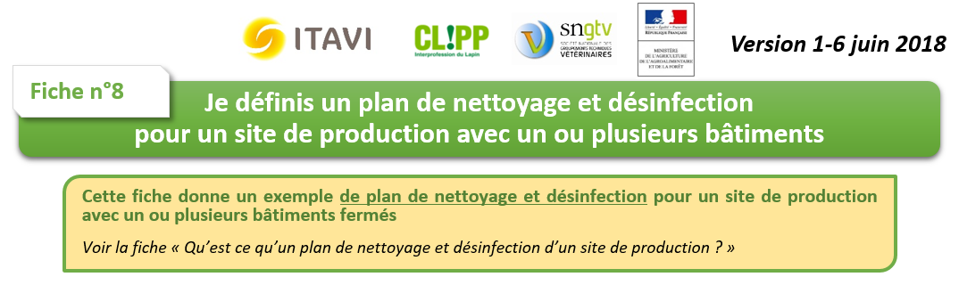
Je définis un plan de N&D

Slide 17
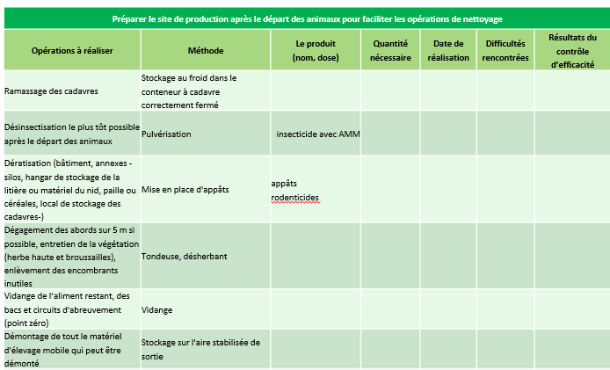
Préparer le site de production

Slide 18

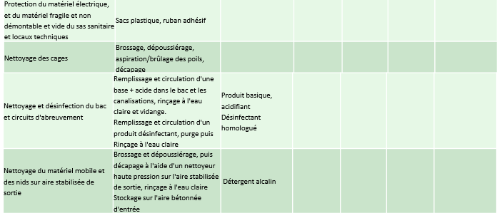
Préparer le site de production

Slide 19
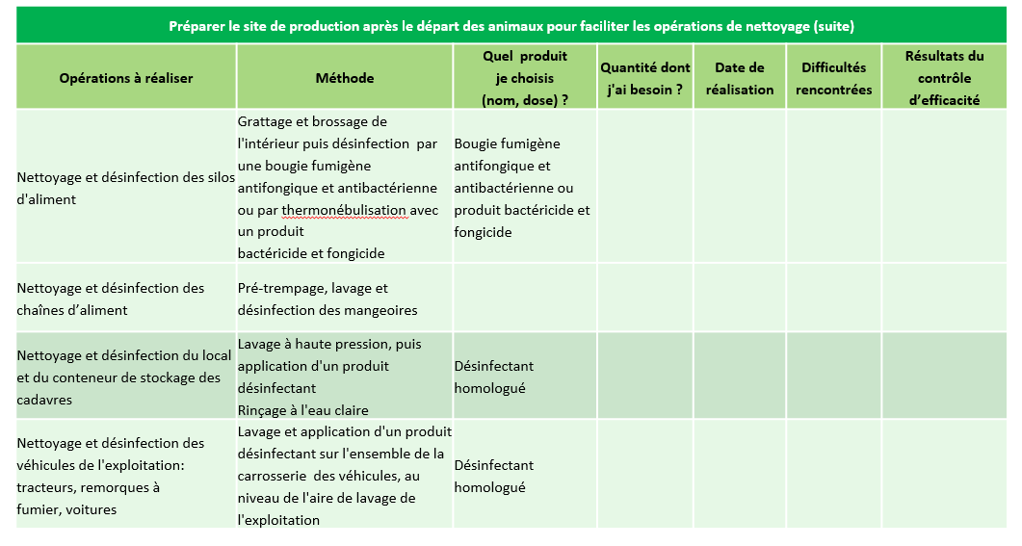
Préparer le site de production

Slide 20
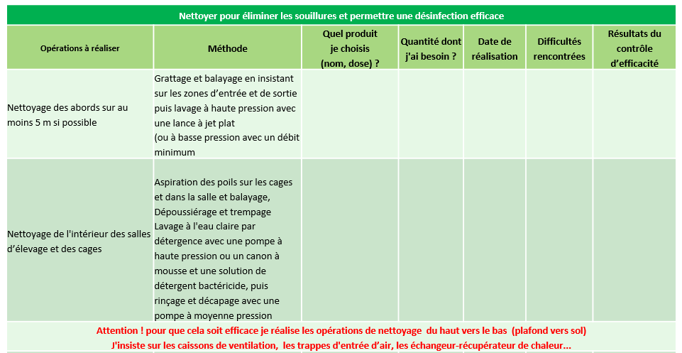
Nettoyage

Slide 21
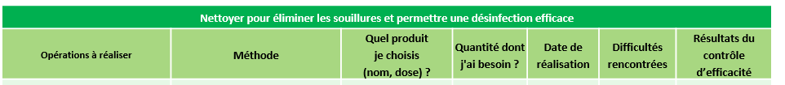
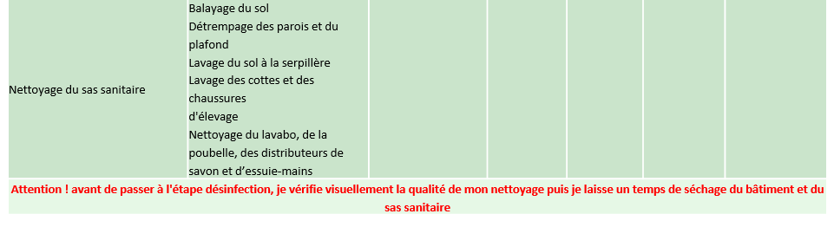
Nettoyage

Slide 22
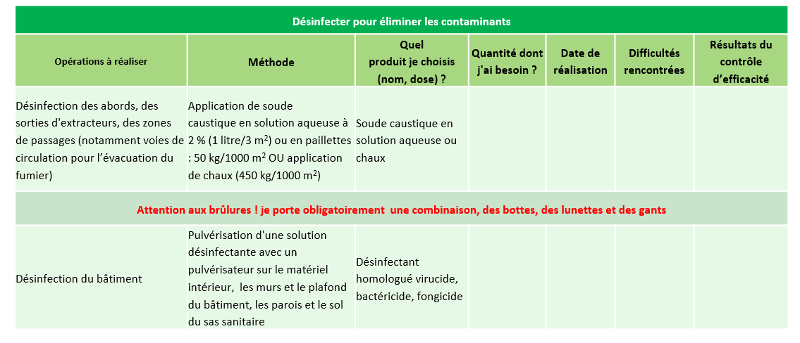
Désinfection

Slide 23
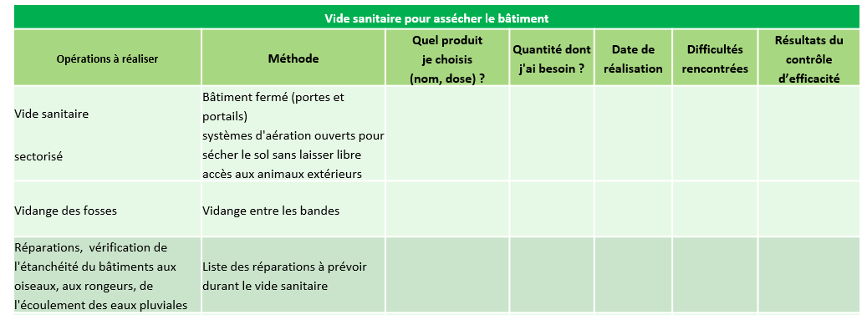
Vide sanitaire

Slide 24
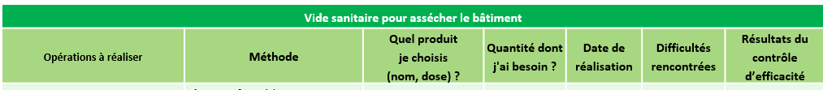
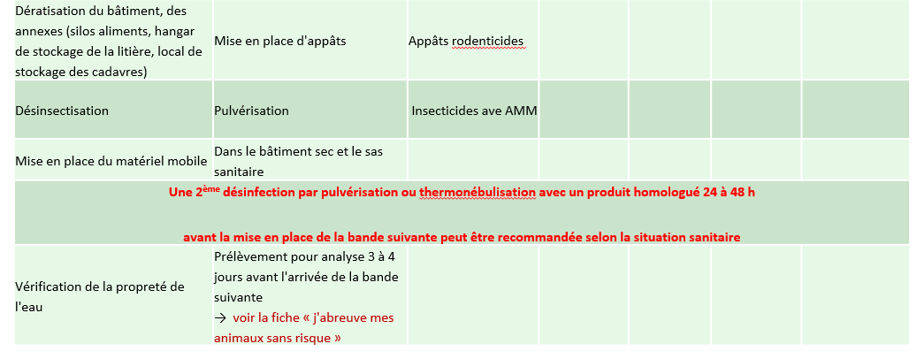
Vide sanitaire

Slide 25
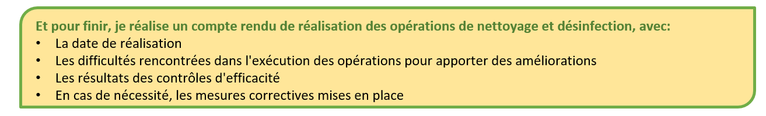
Je rapporte les opérations de N&D

Slide 26
Je contrôle l’efficacité du N&D
(fiche Itavi n°9)
Nettoyage et désinfection au vide sanitaire

Slide 27
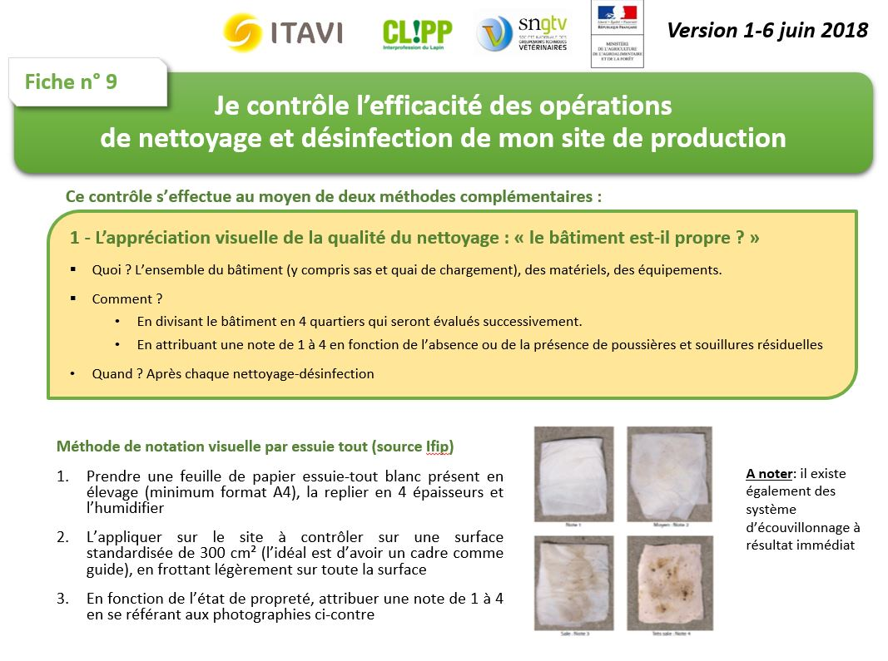
Je contrôle l’efficacité du N&D

Slide 28
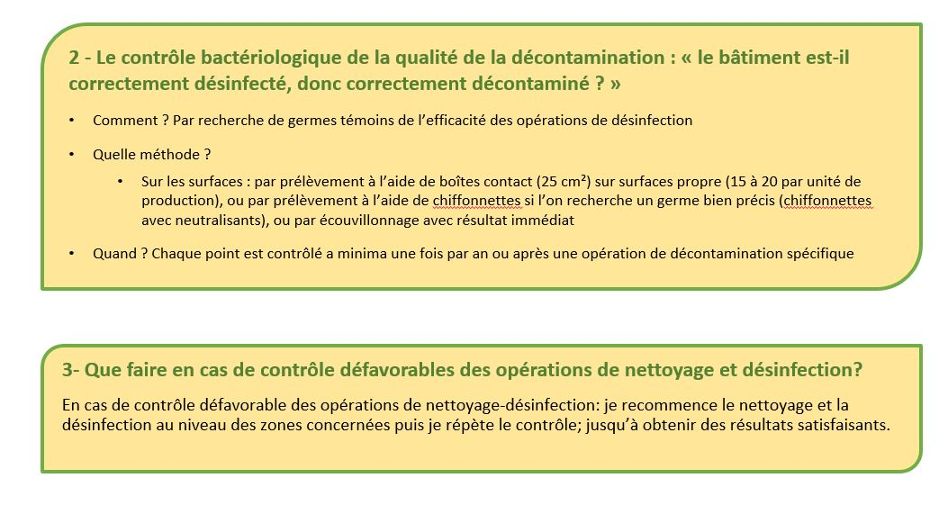
Je contrôle l’efficacité du N&D

Slide 29
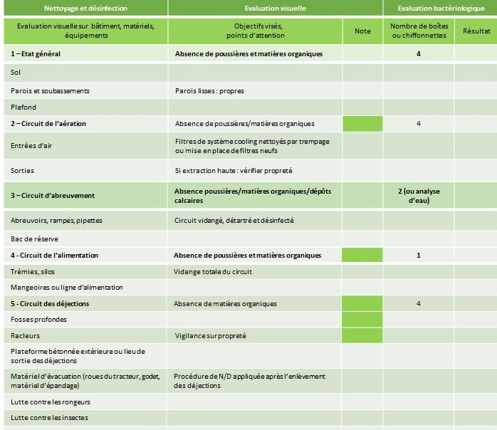
Je contrôle l’efficacité du N&D

Slide 30
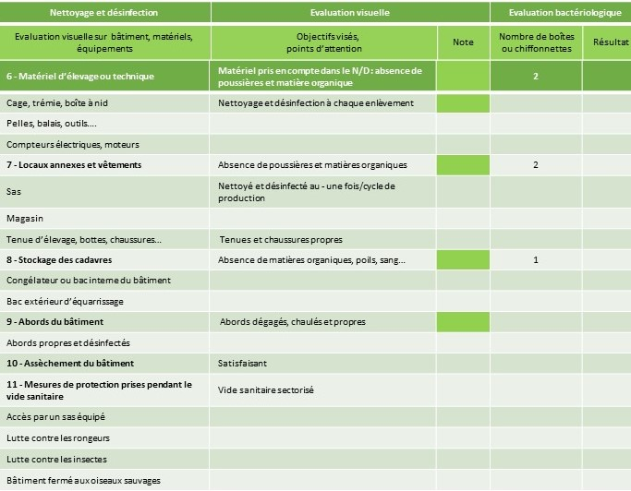
Je contrôle l’efficacité du N&D

Slide 31
Les antibiotiques, quand il faut, comme il faut, gardons le cap !

